Slide 1
ГРА - ПАЗЛ “Чари,чвари й капелюшки”

Slide 2
АВТОРИ :
Голіней Галина Василівна (Івано-Франківська обл.,Ланчинська ОТГ ,Ланчинська гімназія)
Бойко Мар’яна Володимирівна (Івано-Франківська обл.,Ланчинська ОТГ,Середньомайданський ліцей)
Шпакович Ольга Юріївна (Івано-Франківськ,ЗШ № 7)
Мельничук Оксана Михайлівна ( Заболотівська ОТГ,Олешківська гімназія)
Лесюк Ганна Іванівна(Коршівська ОТГ,Жукотинська гімназія )
Тринчій Ольга Тарасівна(Івано-Франківськ,гімназія № 1)

Slide 3
Виконуючи завдання,зібрати якнайбільше частинок пазла з пазлів відтворити ілюстрацію до роману “Мандрівний замок Хаула”
Умови гри :

Slide 4
ПАЗЛ І “ МАНДРІВНИЦЯ-МРІЙНИЦЯ ” ЗАВДАННЯ: ЗАРЕЄСТРУЙ ДІАНУ ВІНН ДЖОНС В СОЦМЕРЕЖІ

Slide 5
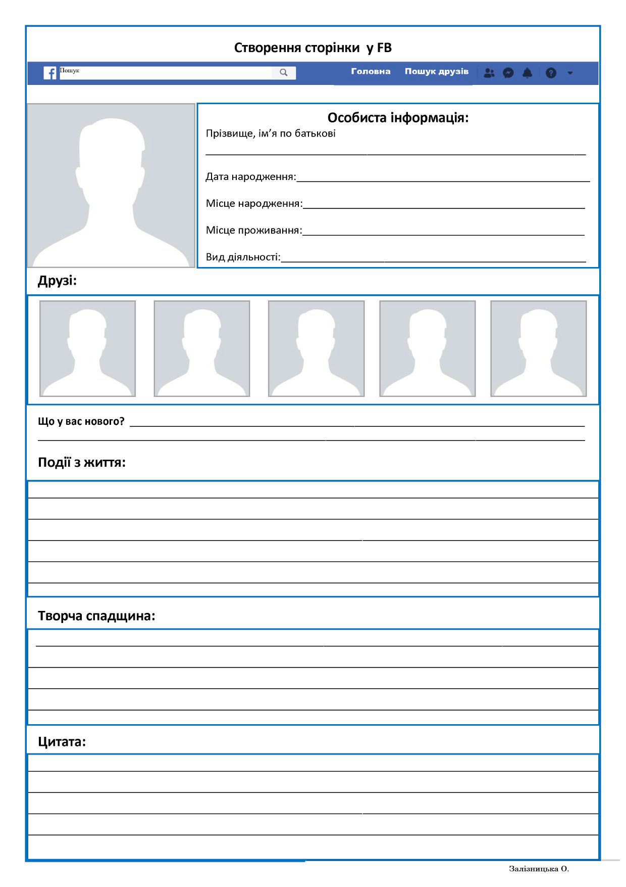
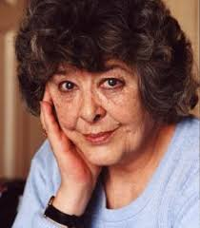

Slide 6
ПАЗЛ ІІ “РОЗЧАКЛУЙ” ЗАВДАННЯ : ПОЄДНАЙ ЦИТАТИ З ІЛЮСТРАЦІЯМИ

Slide 7
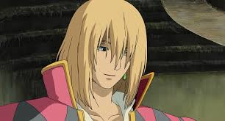
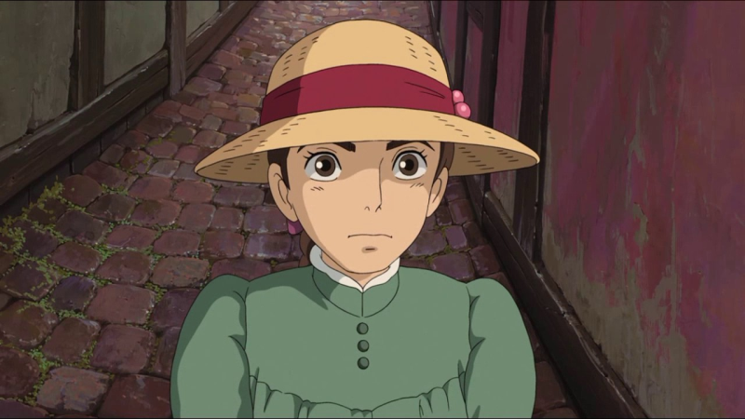
Ви страшенно влізлива, жахливо властолюбна, до огидного охайна стара пані. Тримайте себе в руках.
— Байдуже, — сказала вона, звертаючись почасти до себе самої. — Коли вирушаєш на пошуки щастя, то радше перестаєш зважати на дрібниці.
Ненавиджу нещасних.Завжди ллють сльози прямо на мене.Краще б сердились вже…

Slide 8
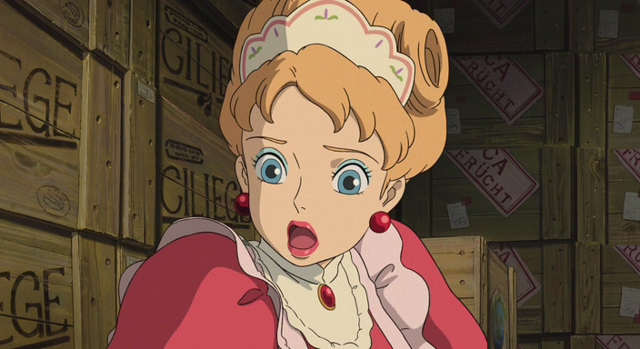
Капелюх дами був оздоблений справжніми страусовими перами,пофарбованими так штудерно,що вони відтінювали рожеві,блакитні й зелені відблиски діамантів,але при цьому залишалися чорними
А я хочу заміж і десятеро дітей.Тільки,розумієш, щоб встигнути народити десятьох,треба починати раніше. юю

Slide 9
ПАЗЛ ІІІ “ЧАРІВНИЙ КЛУБОЧОК” ЗАВДАННЯ : РОЗШИФРУВАТИ КРОССЕНС

Slide 10
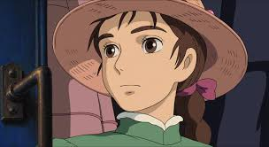
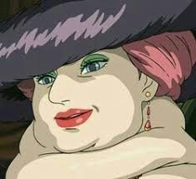
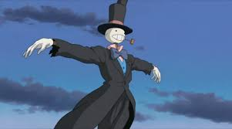
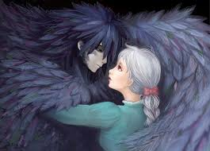
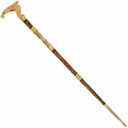
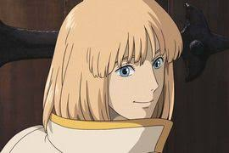
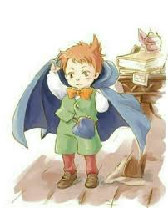
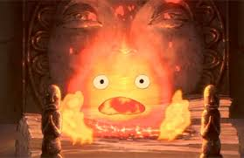
1
2
3
8
9
4
4
5
7
6
5

Slide 11
ПАЗЛ ІV “МАГІЧНА ПОМИЛКА” ЗАВДАННЯ: ВИЗНАЧ ЕПІЗОДИ,В ЯКИХ АНІМАТОРИ НЕ ДОТРИМУВАЛИСЯ ЗМІСТУ

Slide 13
ПАЗЛ V “неМАГІЧНІ НЕ ОДНОГО МАГА” ЗАВДАННЯ: ДОБЕРИ ЯКНАЙБІЛЬШУ КІЛЬКІСТЬ РИС ХАРАКТЕРУ ХАУЛА ІЗ НЕ

Slide 14
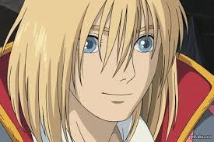
НЕ
ВІДПОВІДАЄ НА ЗАПИТАННЯ
ПРИСУТНІЙ ВИГЛЯД
ЗВ’ЯЗУЄ СЕБЕ ЗОБОВ’ЯЗАННЯМИ
ЧАСТО БУВАЄ ВДОМА
НАВИДИТЬ СВАРИТИСЯ
ЛЮБИТЬ НІЧОГО НЕПРИЄМНОГО
ДБАЛИЙ
ДОСТАТНЬО РЕТЕЛЬНИЙ
ЛЮБИТЬ,КОЛИ ПЕРЕСТАВЛЯЮТЬ ЙОГО РЕЧІ

Slide 15
ПАЗЛ VI “МАГІЧНИЙ КАПЕЛЮШОК” ЗАВДАННЯ: НАЗВАТИ ЯКНАЙБІЛЬШУ КІЛЬКІСТЬ ТВОРІВ , В ЯКИХ ЗГАДУЮТЬСЯ КАПЕЛЮШКИ

Slide 16
ПАЗЛ VII “МАГІЧНІ КОЛЬОРИ” ЗАВДАННЯ: ЩО ОЗНАЧАЛИ КОЛЬОРИ НА ДВЕРЯХ?ЧОМУ САМЕ ЦІ КОЛЬОРИ?

Slide 17
Маркет-Чипінг-дім Кінгсбері-король-війна Портхавен-море-спокій ніщо- відьма-зло

Slide 18
ПАЗЛ VIII “ЗАМОК МРІЙ” ЗАВДАННЯ: ДОПОВНИТИ ЦЕГЛИНКИ ЗАМКУ МРІЯМИ

Slide 19
М Р І Я
ВІДЬМА
ПУСТИРИЩ
КАЛЬЦИФЕР
ОПУДАЛО
ХАУЛ
МАЙКЛ
ЦІПОК
СОФІ
ЛЕТТІ
МАРТА

Slide 20
